Slide 1
코테스터디

Slide 2
DFS(Depth-first search) 깊이 우선 탐색

Slide 3
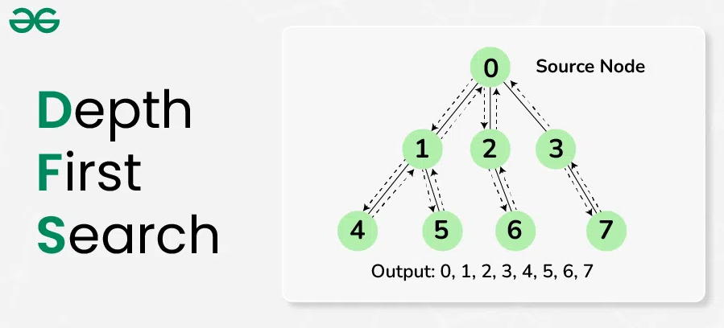

Slide 4
그래프를 탐색 하는 방법 중 하나!

Slide 5
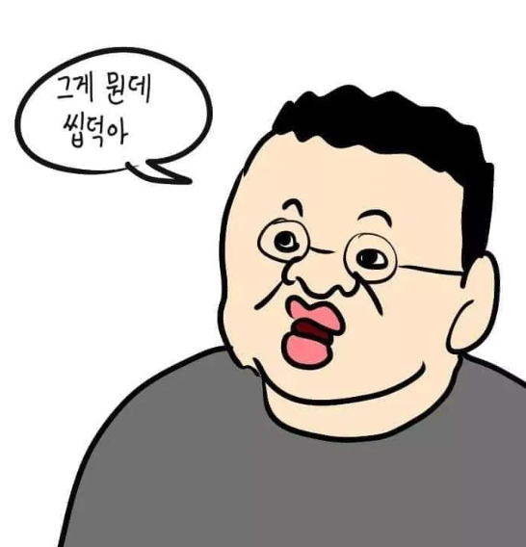

Slide 6
선형 구조

Slide 7
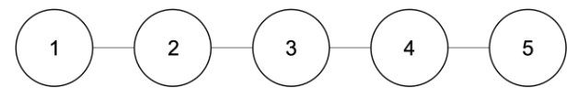
선형 구조 Linear 란?
자료를 구성하는 원소들을 하나씩 순차적으로 나열한 상태
자료들간의 앞, 뒤 관계가 1:1관계로 배열과 리스트가 대표적이며 스택과 큐도 이에 해당

Slide 8
비선형 구조

Slide 9
비선형 구조 Non Linear 란?
데이터를 저장하기 위한 방법으로 데이터 간의 관계를 이루면서 ‘계층적인 구조‘를 가지며 ‘일렬로 나열되지 않은 자료구조’ 형태를 의미합니다.
일련 되지 않은 자료구조는 계층적으로 데이터의 관계가 부모-자식 관계, 연결 관계, 또는 소속 관계 등을 가지고 있어서 계층적이거나 상호 연결되어 있습니다.
대표적인 비선형 구조는 트리(Tree), 그래프(Graph)등이 이에 해당합니다.
하나의 자료 뒤에 여러 개의 자료가 존재할 수 있는 형태(1:N)

Slide 10
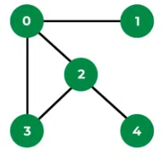
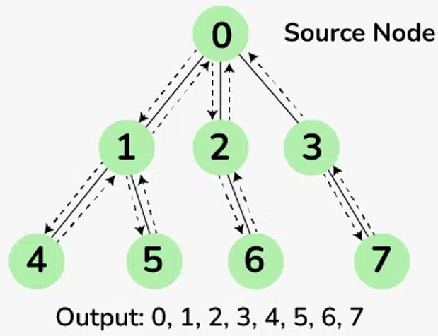

Slide 11
그래프 Graph 란?
비선형 구조 중 하나로 ‘정점(Vertices)과 그들 사이를 연결하는 간선(Edge)으로 표현된 자료구조’를 의미합니다. 각 정점은 데이터를 저장하며 간선은 정점들 간의 관계를 나타냅니다.
모든 그래프는 공식적으로 정점(V)과 간선(E)으로 그래프는 G = {V, E}로 표현이 됩니다.
그래프는 다양한 형태와 용도를 가지며 네트워크, 경로 탐색, 스케줄링 등 다양한 시스템에서 활용됩니다.
또한 다양한 알고리즘과 연산을 수행하는데 이용됩니다. 예를 들어 그래프 탐색 알고리즘을 사용하여 특정 노드를 찾거나 최단 경로 알고리즘을 사용하여 두 노드 사이의 최단 경로를 찾을 수 있습니다

Slide 12
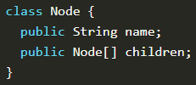
트리 Tree 란?
트리는 하나의 루트 노드를 갖는다.
루트 노드는 0개 이상의 자식 노드를 갖고 있다.
그 자식 노드 또한 0개 이상의 자식 노드를 갖고 있고, 이는 반복적으로 정의된다.
노드(node)들과 노드들을 연결하는 간선(edge)들로 구성되어 있다
트리에는 사이클(cycle)이 존재할 수 없다.
노드들은 특정 순서로 나열될 수도 있고 그럴 수 없을 수도 있다.
각 노드는 부모 노드로의 연결이 있을 수도 있고 없을 수도 있다.
각 노드는 어떤 자료형으로도 표현 가능하다

Slide 13
트리 Tree 의 키워드
루트 노드(root node): 부모가 없는 노드, 트리는 하나의 루트 노드만을 가진다.
단말 노드(leaf node): 자식이 없는 노드, ‘말단 노드’ 또는 ‘잎 노드’라고도 부른다.
내부(internal) 노드: 단말 노드가 아닌 노드
간선(edge): 노드를 연결하는 선 (link, branch 라고도 부름)
형제(sibling): 같은 부모를 가지는 노드
노드의 크기(size): 자신을 포함한 모든 자손 노드의 개수
노드의 깊이(depth): 루트에서 어떤 노드에 도달하기 위해 거쳐야 하는 간선의 수
노드의 레벨(level): 트리의 특정 깊이를 가지는 노드의 집합
노드의 차수(degree): 하위 트리 개수 / 간선 수 (degree) = 각 노드가 지닌 가지의 수
트리의 차수(degree of tree): 트리의 최대 차수
트리의 높이(height): 루트 노드에서 가장 깊숙히 있는 노드의 깊이

Slide 14
트리를
다 설명하기엔..

Slide 15

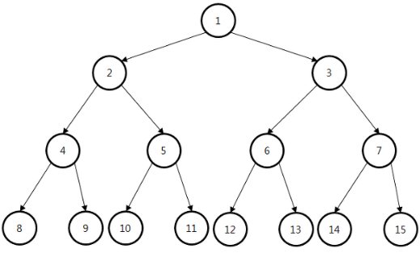

Slide 16
DFS(Depth-first search) 깊이 우선 탐색

Slide 17
DFS 란?
그래프와 트리의 깊은 부분을 우선적으로 탐색하는 알고리즘
한 방향으로 갈 수 있을 때까지 최대한 깊게 탐색한 후 더 이상 갈 수 없게 되면, 다시 돌아와 다음 경로를 탐색하는 방식을 의미합니다.
기본적인 수행과정은 한 노드에서 시작하여 가능한 한 깊숙이 탐색한 후, 다음 분기로 넘어갑니다. 그리고 더 이상 탐색할 수 없는 상태에 도달하면, 이전으로 돌아가서 다른 가능한 분기를 탐색합니다.
‘모든 정점을 방문’ 하고 연결된 모든 간선을 검사합니다.
=> 그래프의 모든 구성 요소를 탐색(완전 탐색)하거나 특정 조건을 만족하는 경로를 찾을 때 유용합니다.

Slide 19
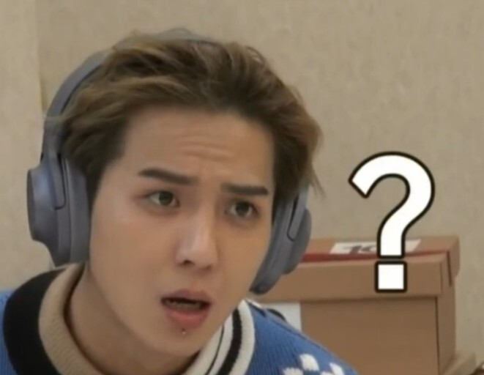

Slide 20
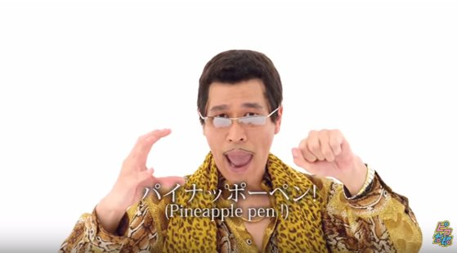
DFS의 구현
재귀
스택

Slide 21
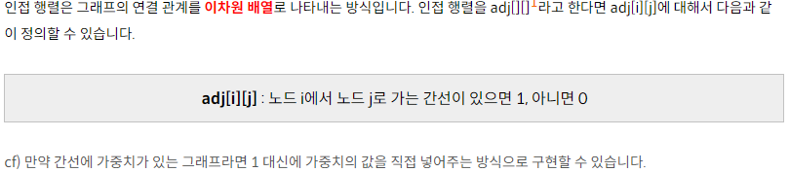
DFS의 구현 – 관계 구현(인접행렬)

Slide 22
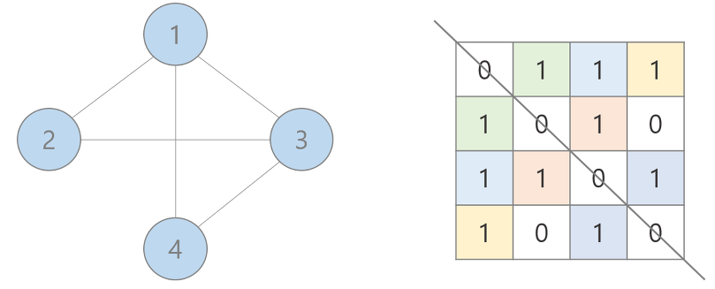
DFS의 구현 – 관계 구현(인접행렬)

Slide 23

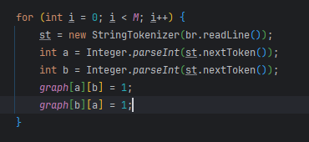
DFS의 구현 – 관계 구현
Graph = 관계를 표시할 저장소
Visited = 방문할 노드를 표시할 Boolean 배열
본인과 본인은 연결되어있으므로 초기화
선이 방향을 아닌 양방향이므로 서로 연결해준다.

Slide 24
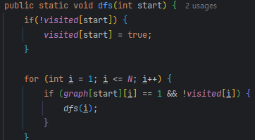
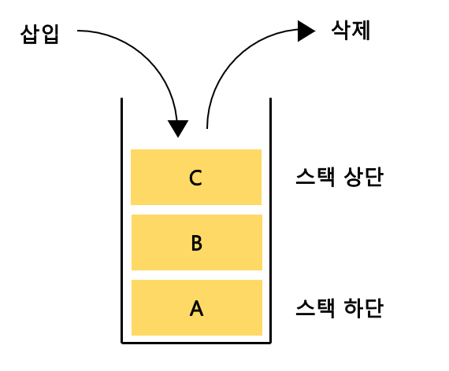
DFS의 구현 - 재귀

Slide 25
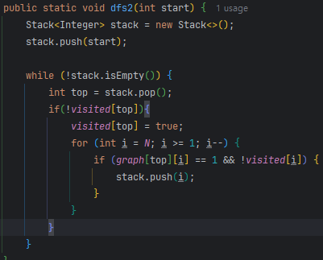
DFS의 구현 - 스택

Slide 26

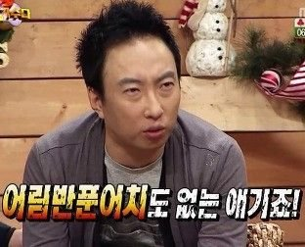

Slide 27



Slide 28
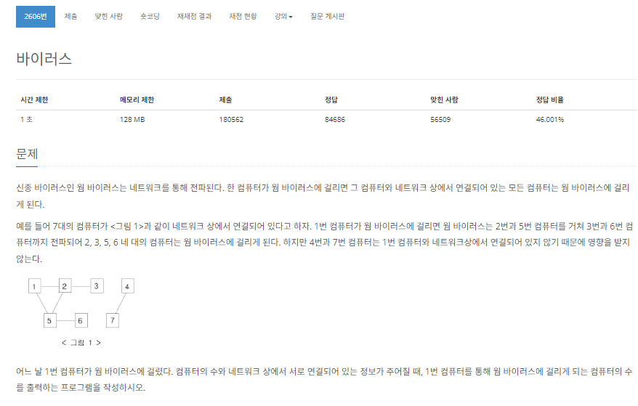

Slide 29
DFS 의 장단점
장점
현재 경로상의 노드들만 기억하면 되므로 저장 공간의 수요가 비교적 적음
목표 노드가 깊은 단계에 있는 경우 해를 빨리 구할 수 있음
BFS 보다 구현이 간단함
단점
단순 검색 속도가 BFS 보다 느림
해가 없는 경우에 빠질 수 있음. 따라서 사전에 탐색할 임의의 깊이를 지정할 필요가 있다.
DFS는 해를 구하면 탐색이 종료된다. 따라서 구한 해가 최적의 해가 아닐 수 있다.

Slide 30


